Slide 1
L사 유통 데이터 분석
구매 감소 고객 예측 모델을 통한 마케팅 솔루션
김예지, 김형중, 김희진, 양정민, 이정호

Slide 2

프로젝트 목차
분석 배경
01
데이터 소개, 연관 자료, 개발 환경
데이터 분석 및 주제 선정
02
데이터 분석, 데이터 처리 및 정제
분류모델 개발 및 평가
03
라벨 설정, 변수 설정, 분류모델 학습 및 평가
분류 데이터 군집화
04
군집 변수 설정, 군집 후 분석
마케팅 솔루션 제안
05
고객 군집별 솔루션 제안

Slide 3
01
분석배경

Slide 4
분석 배경
분석 대상
사용 데이터
사용 데이터
외부 데이터
멤버십여부
고객번호/ 멤버쉽명 / 가입년월
채널이용
고객번호 / 제휴사 / 이용횟수
경쟁사이용
고객번호 / 제휴사 / 경쟁사/ 이용년월
고객DEMO
고객번호/ 성별 / 연령대 / 거주지역
상품분류
제휴사 / 대중소분류코드 / 중.소분류명
구매상품TR
고객번호 / 영수증번호/ 대,중,소분류코드 / 구매일자 / 구매시간 / 구매금액
유통상품 표준DB : 대한상공회의소 유통물류진흥원
출처 : http://www.allproductkorea.or.kr/products/database
L사 4개 제휴사의 2014년~2015년 유통 데이터

Slide 5
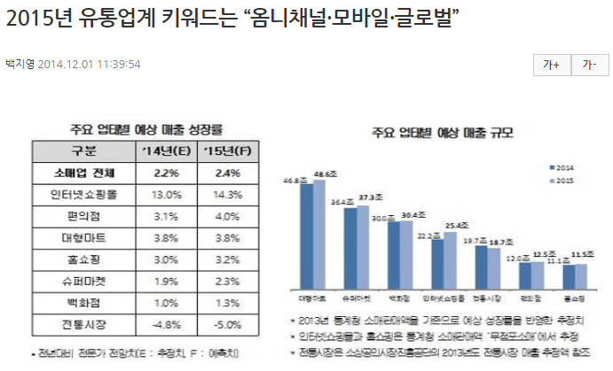
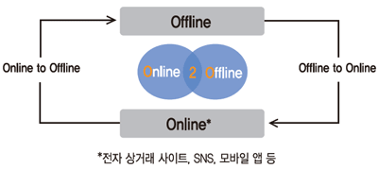
분석 배경
옴니채널
O2O
소비자가 모든 플랫폼이나 디바이스에 관계없이 일관된 브랜드 구매 경험을 창출하는 유통방식
Online to Offline
온라인에서 구매를 하고, 오프라인으로 물건을 받는 것

Slide 6
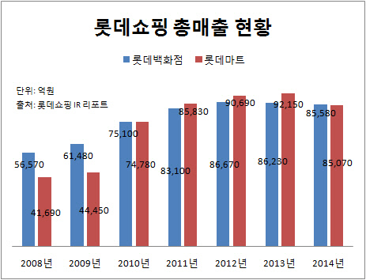
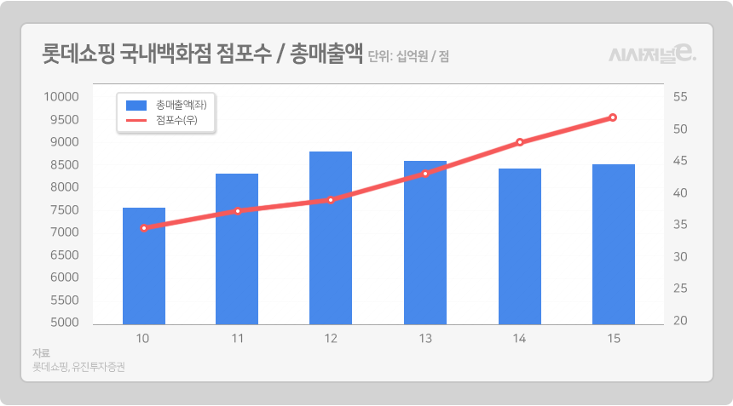
분석 배경
L 마트
L 백화점
마트 매출 부진
점포수 대비 총매출액 부진

Slide 7







분석 배경
데이터 탐색 및 전처리
예측 모델 개발
추천 시스템 개발

Slide 8
02
데이터 분석 및 주제 설정

Slide 9
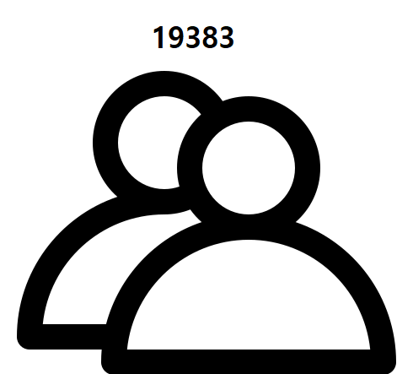

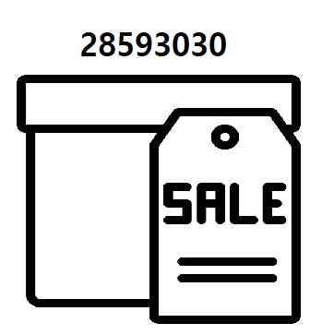
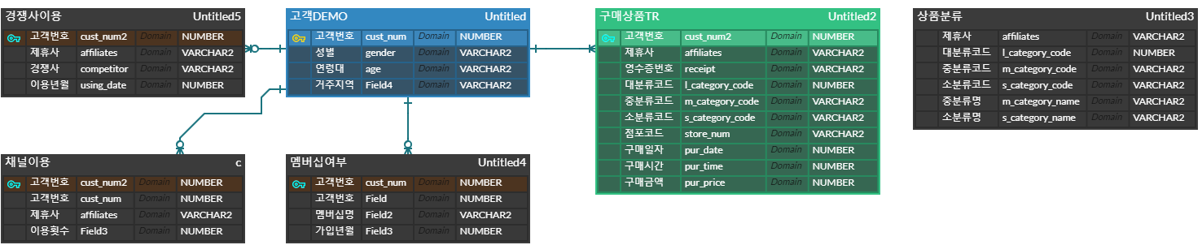
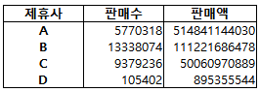
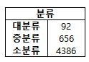
DataBase 분석

Slide 10
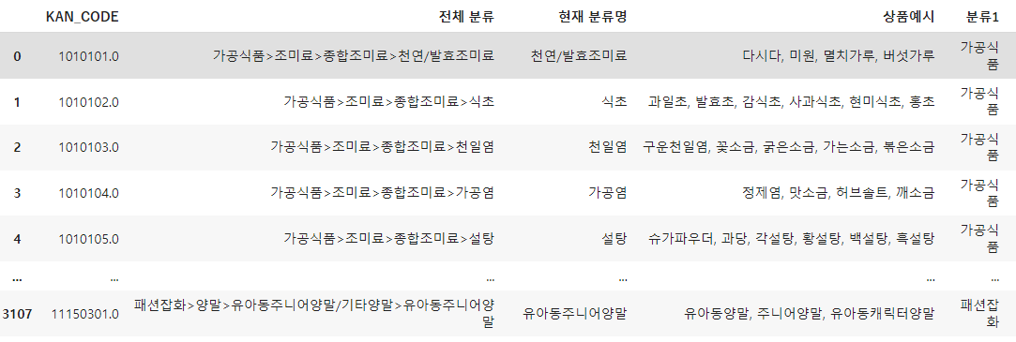
칼럼 추가
칼럼 추가
대분류
01 유통 데이터 대분류 추출
'전체 분류' 칼럼 안에 '대분류>중분류>소분류>세분류' 형태로 입력되어 있음
-> 대분류만 추출하여 칼럼 추가

Slide 11
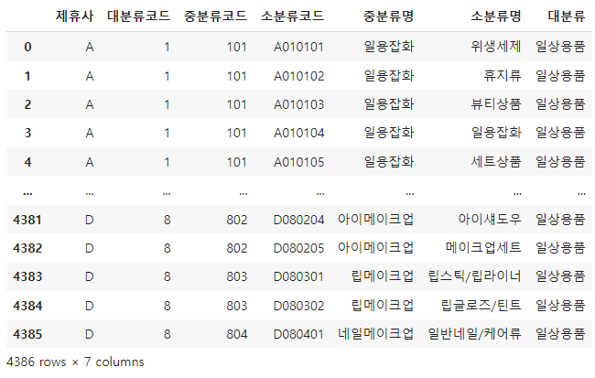
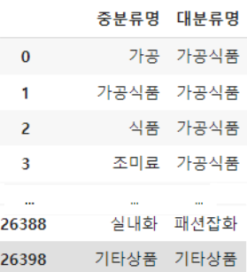
칼럼 추가
칼럼 추가
대분류
02 상품명 분리 후 대분류 지정
03 상품 분류 데이터와 결합하여 대분류 추가

Slide 12
칼럼 추가
가격분류
대분류 | 구매금액 | 분류
일상용품 | 13500 | 저가
가공식품 | 2500 | 저가
가공식품 | 6470 | 중가
신선식품 | 15800 | 고가
가공식품 | 8000 | 중가
일상용품 | 9000 | 저가
기타 | 647190 | 고가
디지털/가전 | 25000 | 중가
신선식품 | 3990 | 중가
패션잡화 | 392400 | 고가
교육/문화용품 | 22050 | 저가
일상용품 | 377330 | 고가
음식점 | 15800 | 고가
패션잡화 | 14950 | 저가
대분류 | 평균금액
가공식품 | 10636.40
가구/인테리어 | 392312.89
교육/문화용품 | 51179.62
기타 | 93786.60
디지털/가전 | 30811.79
신선식품 | 5811.59
음식점 | 6448.87
의류 | 337481.82
의약품/의료기기 | 15365.52
일상용품 | 36345.13
전문스포츠/레저 | 14538.35
패션잡화 | 147900.05
x2 <
고가
>
중가
>
저가
x0.5 >

Slide 13
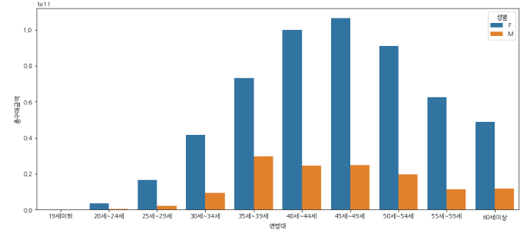
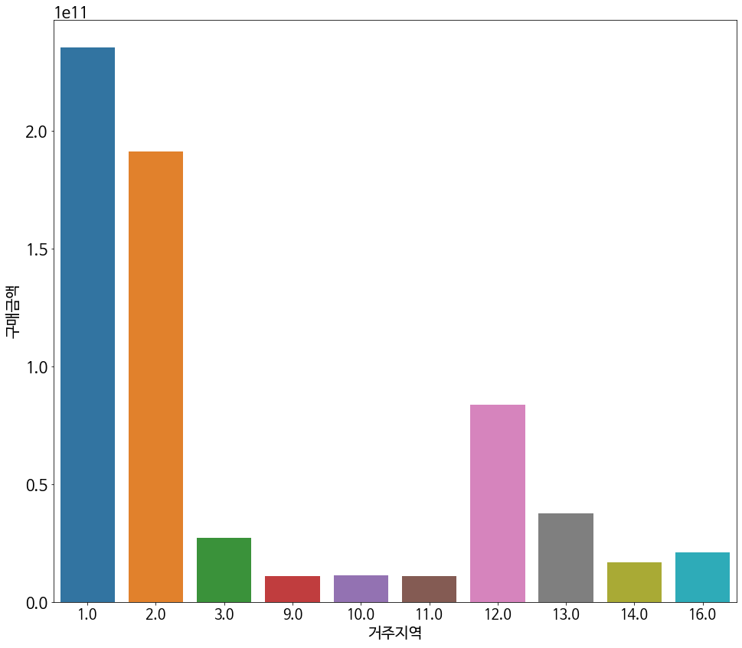
데이터 분석
01
성별, 연령별 매출 분석
40대 여성 매출이 높음
02
거주지역별 매출 분석
총매출액 TOP10

Slide 14
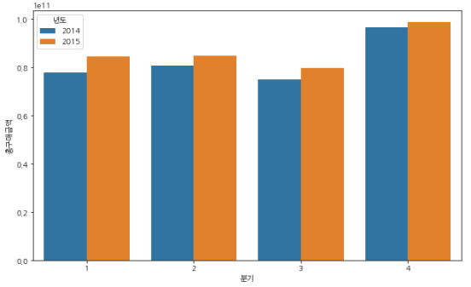
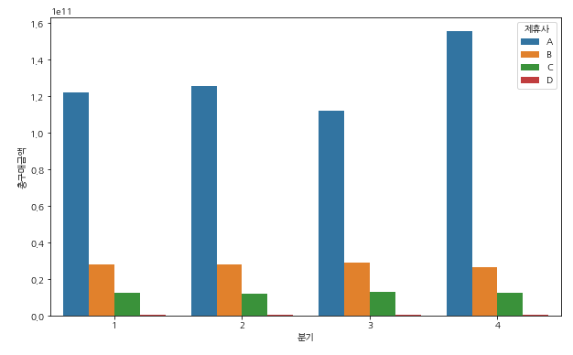
데이터 분석
03
분기별 매출 분석
매출 증가, 3분기 매출이 가장 낮음
04
제휴사별 매출 분석
A사가 가장 큰 비중
B사만 매출 감소, 나머지 제휴사는 매출 증가

Slide 15
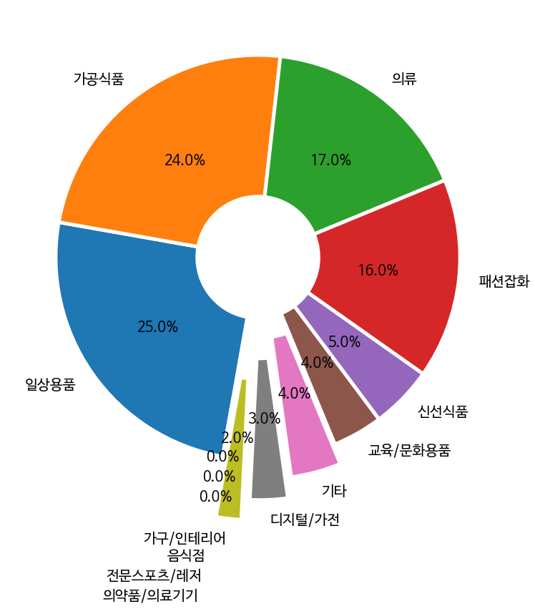
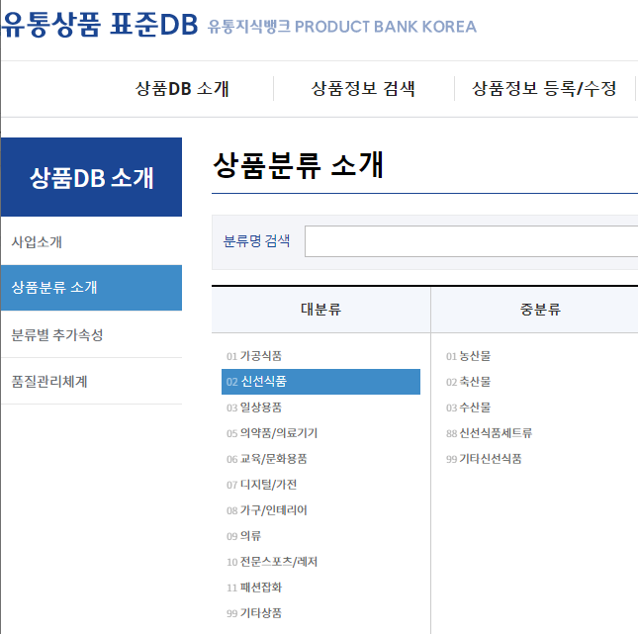
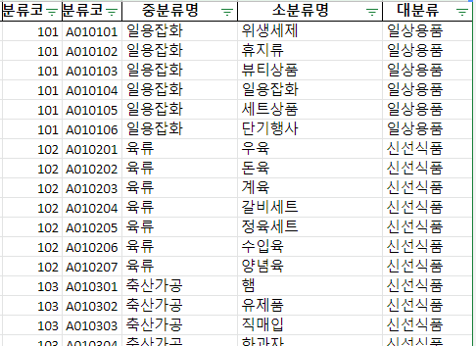
데이터 분석
05
카테고리별 매출 분석
중분류 717개, 소분류 3520개로 매우 세분화 되어 있어 파악이 어려움
06
카테고리별 매출 비중
유통상품 표준 DB를 기준으로 12개 대분류 분류 작업

Slide 16
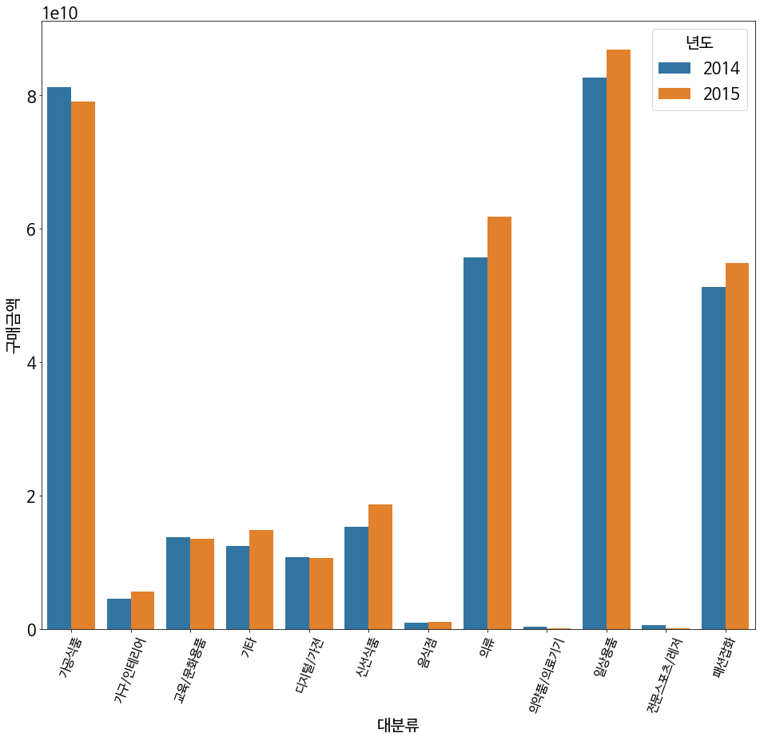
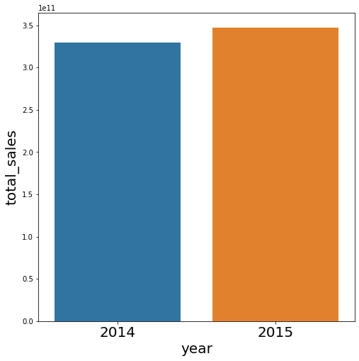
데이터 분석
07
연도별 매출 비중 확인
08
전체 매출
매출 5% 증가

Slide 17
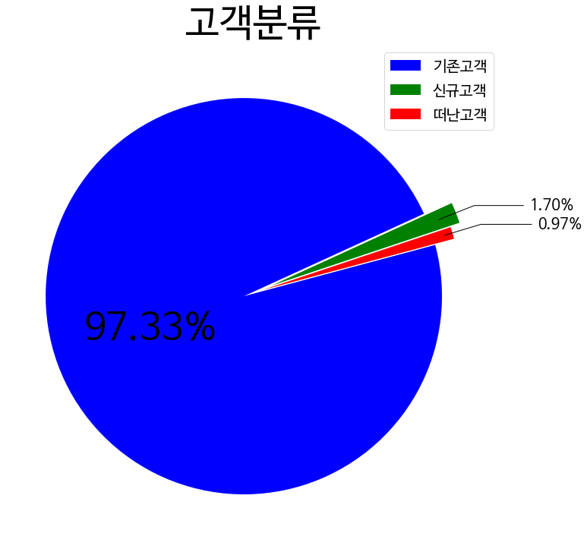
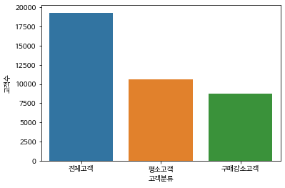
데이터 분석
09
고객 분석
신규 점포, 신규 고객 유입은 증가
기존 고객이 전체 고객의 약98% 차지
고객에 중점을 맞춤
기존 고객 45% 구매 금액 감소

Slide 18
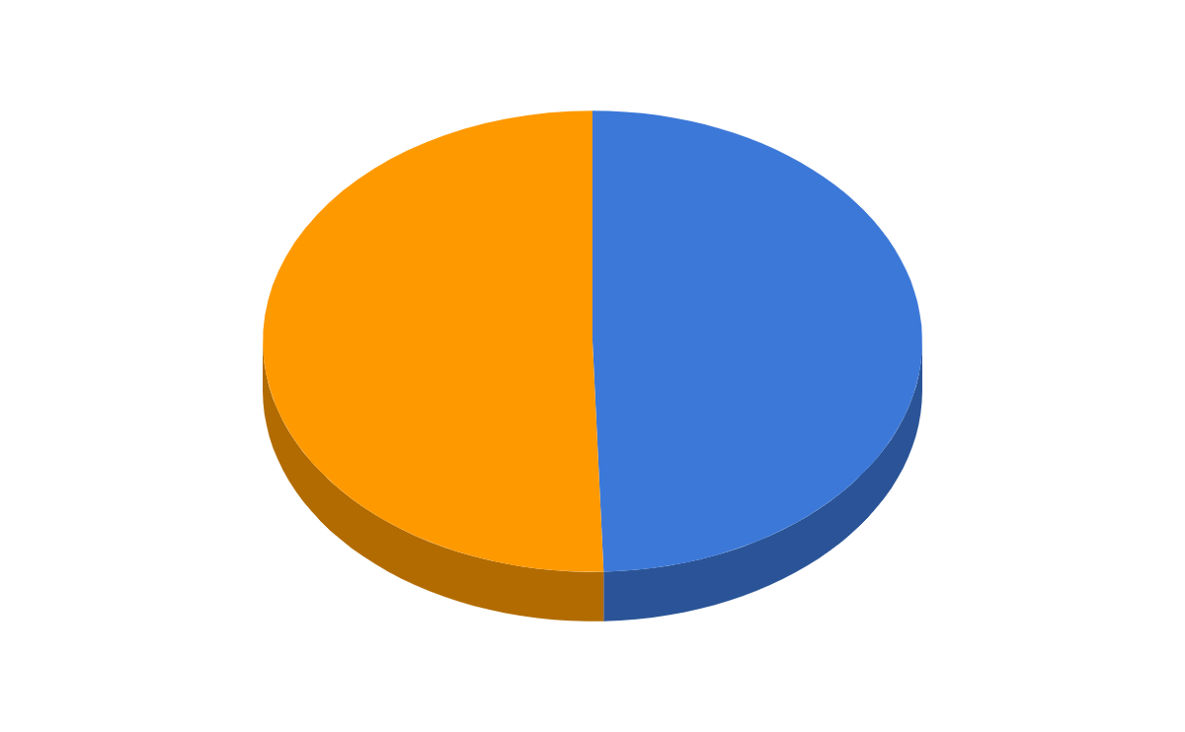
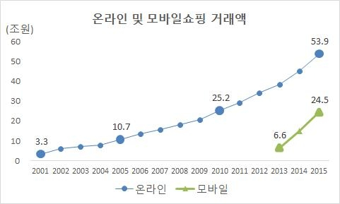
주제 선정
문제점 파악
지속고객 대상 연별 판매액
구매 연변화율 대비 고객 변화율 분류
옴니채널과 O2O와 같은 트렌드로 온라인 시장 확대
4.4% 증가
미달고객
달성고객
50.5%
49.5%

Slide 19
주제 선정
기대 효과
분류모델을 통한 군집화 후 마케팅 솔루션 제안
2. 추천시스템을 통한 매출 증대

Slide 20
03
분류모델 개발 및 평가

Slide 21
Train Set, Test Set 분리
Train Set
Test Set
사용데이터
사용데이터
1~6분기
1~7분기
vs
레이블
레이블
7분기
8분기
감소 고객
증가 고객
0 1

Slide 22
변수 설정
종속 변수
속성 변수
변동 지수
라벨

Slide 23
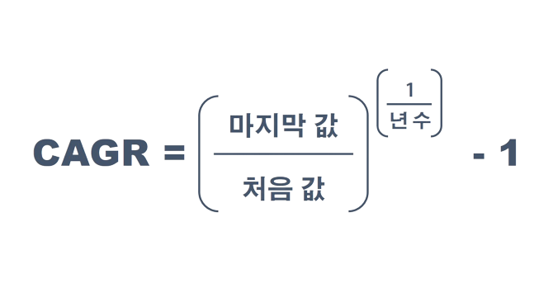
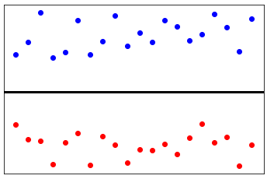
고객별 라벨 설정
기준
CAGR을 이용한 분기 평균 성장률
증가(달성) 고객 : 1
감소(미달) 고객 : 0

Slide 24
속성 변수
성별
남자 0, 여자 1
연령대
10살 단위로 범주화
거주지역
각 지역코드에 할당된 지역을 기준으로 0~17
RFM
총 구매 금액, 최근 방문 일자, 총 구매 횟수
멤버십 가입유무
회원(여러 제휴사의 회원일 경우도 포함) 1, 비회원 0
온라인 이용유무
이용 1, 비이용 0
경쟁사 이용 횟수
이용횟수를 기준으로 4등급
주말 방문 구매액 비중
주말 방문 구매액 / 총 방문 구매액으로 0~1 사이의 값
카테고리별 구매비중
4개 대분류별 구매금액
식품(가공식품, 신선식품), 패션(의류, 패션잡화), 취미(교육/문화용품, 전문스포츠/레저), 주거(가구/인테리어, 디지털/가전)

Slide 25
동적 변수
카테고리별 구매/방문 지수
4개 대분류별 변화하는 구매 금액 / 방문 횟수 지수화
구매 지수
고객의 분기별 변화하는 구매 금액을 지수화
제휴사별 구매/방문 지수
제휴사별 변화하는 구매 금액 / 방문 횟수 지수화
변동지수
금액별 방문 지수
분류별 변화하는 방문 횟수 지수화
방문 지수
고객의 분기별 변화하는 방문 횟수를 지수화
총구매지수
총 구매 금액 지수화
분기 평균 성장률
개인별 분기당 평균 성장률
예측시점 분기까지의 평균 성장률
총 구매지수로 학습한 결과가 좋지 않아서 분기별 성장률 변수를 개발한 후,
적용 시킨 결과의 정확도가 더 높아 최종적으로 총 구매지수를 분기별 성장률로 대체
!

Slide 26
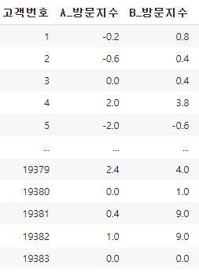
변수 지수화 방법
01
02
03
04
등급 나누기
가중치 계산
랭크화
고객수 19383명으로 2000명을 기준으로
10등급 나눔
각 분기별 총 구매금액 &
각 분기별 총 방문 횟수
변동폭: 등급 변동의 절대값의 합
증감폭: 마지막 분기와 첫 분기의 등급 차
지수 = 변동폭*0.2 + 증감폭*0.8
-> 구매가 없는 고객이 대다수인 경우
인원수대로 등급을 나누면 1,10등급만 존재하는 문제 발생
-> 각 분기 최대 순위를 기준으로 10등급 분할하여 등급 조정

Slide 27
분류모델 학습 및 평가
Accuracy
Recall
Precision
Time(sec)
Prediction
Decision Tree
0.7574
0.8057
0.7651
0.186
0.7162
Light Gradient Boosting
Machine
0.7617
0.7862
0.7822
0.156
0.6957
Random Forest
0.7600
0.7840
0.7815
0.950
0.7019

Slide 28
주요 피처 분석
LGBM | RandomForest | DecisionTree
분기평균성장률 | 분기평균성장률 | 분기평균성장률
식품구매비중 | 식품_구매지수 | 식품구매비중
구매횟수_F | 고가_방문지수 | 패션구매비중
식품_구매지수 | A_구매지수 | 주말구매비중
중가_방문지수 | 중가_방문지수 | 취미구매비중
고가_방문지수 | 저가_방문지수 | 주거구매비중
패션구매비중 | 식품_방문지수 | 취미_방문지수
A_구매지수 | 구매금액_M | 주거_구매지수
구매금액_M | 패션_구매지수 | 중가_방문지수
주요 피쳐 선정
분기평균성장률
식품구매비중
식품_방문지수
고가_방문지수

Slide 29
04
분류데이터 군집화

Slide 30
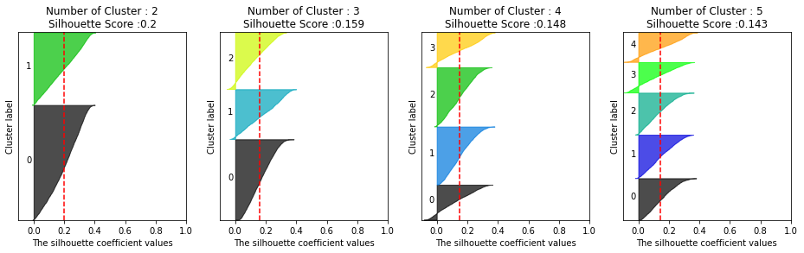
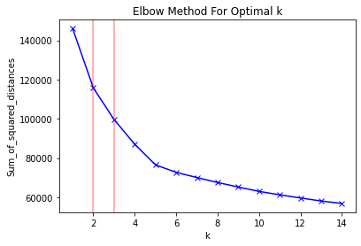
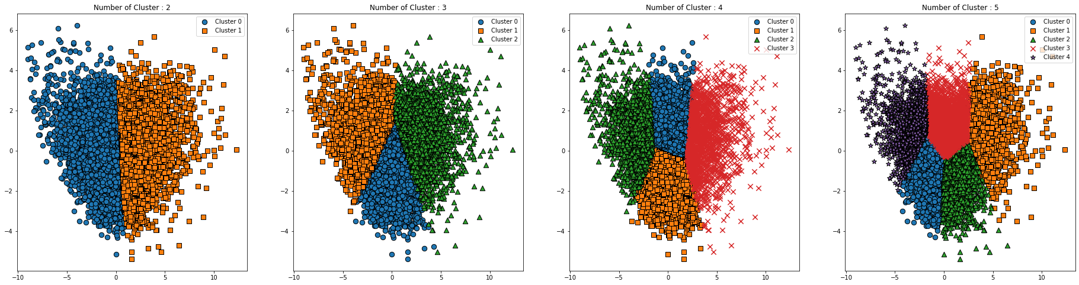
군집화
Elbow Method
K-Means 군집화
기울기가 급격하게 완만해지는 지점과 실루엣 계수를 확인 후
군집 개수 결정
Silhouette Score: 0.143

Slide 31
분류 데이터 군집화
0번 군집
인사이트
구매금액 감소, 방문횟수 증가
구매욕구는 있으나 고가 물품에서 매력적인 상품이 없어서 구매 감소
적절한 제품을 추천하면 구매금액 증가할 가능성이 높음
마케팅 방향
최신 유행에 맞춰 고가 물품 최신화
고가 물품 사은품 행사, 마일리지 추가 적립 등의 이벤트로 구매촉진 유도
평균 구매액 39,885,807원
주요 제휴사: A
방문당 소비금액 76,258원
남자 280
여자 1278
22%
37%
26%
30대
40대
50대
저가 9%
38%
23%
24%
분기별 평균 구매 성장률: -5.4%
분기별 구매횟수 성장률: 5.5%
고가 67%
중가 22%
1558명

Slide 32
분류 데이터 군집화
1번 군집
평균 구매액 10,888,611원
주요 제휴사: B
방문당 소비금액 28,496원
인사이트
5개 군집 중 2,30대가 가장 많이 분포
방문 횟수 가장 낮음
여성 비율 가장 높음
마케팅 방향
화장품 할인이나 대형마트 판촉 추천
자주 방문하지 않기 때문에 출석 이벤트
일정 금액 이상 사면 사은품 증정 프로모션
남자 329
여자 1671
21%
42%
24%
30대
40대
50대
저가 29%
13%
51%
22%
분기별 평균 구매 성장률: -5.8%
분기별 구매횟수 성장률: -1.7%
고가 31%
중가 38%
2000명

Slide 33
분류 데이터 군집화
2번 군집
인사이트
군집 중 가장 많은 인원 수
평균 구매 금액 가장 높음
고가 물품 구매 금액 & 횟수 가장 높음
타 군집에 비해 패션, 취미 비율 높음
마케팅 방향
핵심 타겟층
VIP 서비스와 비서 서비스 1년
구매 금액별로 VIP 세분화 전략
(VIP 전용 행사 주최)
개인별 취향 / 라이프 스타일에 맞춘
퍼스널 프로모션
평균 구매액 66,048,548원
주요 제휴사: A
방문당 소비금액 123,810원
남자 409
여자 1929
18%
42%
24%
30대
40대
50대
저가 6%
40%
18%
26%
분기별 평균 구매 성장률: -8.4%
분기별 구매횟수 성장률: -2.0%
고가 72%
중가 18%
2338명

Slide 34
분류 데이터 군집화
3번 군집
인사이트
모든 상품군에서 급한 폭으로 감소
최근 방문 횟수가 가장 오래됨
마음이 떠나가는 고객
여러 제휴사 이용 고객
다른 군집 대비 낮은 연령대
마케팅 방향
반복적인 상품 노출로 구매 유도
인플루언서를 이용한 홍보,
행사 진행시 지속적으로 문자 sns 메일 전송
젊은 층을 타겟으로 한 팝업 스토어 오픈
평균 구매액 31,955,133원
주요 제휴사: A
방문당 소비금액 61,408원
남자 243
여자 989
27%
41%
21%
30대
40대
50대
저가 11%
28%
37%
22%
분기별 평균 구매 성장률: -17.0%
분기별 구매횟수 성장률: -12.2%
고가 64%
중가 23%
1232명

Slide 35
분류 데이터 군집화
4번 군집
인사이트
군집 중 C사 구매금액 가장 높음
주로 식품, 일상용품 구매
마지막 방문 일자가 가장 최근
방문횟수 가장 많음
필요한 상품을 그때그때 구매하는 고객
마케팅 방향
자주 방문하기 때문에 상품 프로모션에 초점
C사(슈퍼마켓) 매출이 가장 크기 때문에
마켓 식품 프로모션 위주
평균 구매액 16,593,448원
주요 제휴사: A
방문당 소비금액 26,810원
남자 333
여자 1563
22%
43%
26%
30대
40대
50대
저가 25%
17%
49%
23%
분기별 평균 구매 성장률: -5.1%
분기별 구매횟수 성장률: -0.89%
고가 61%
중가 33%
1896명

Slide 36
05
마케팅 솔루션 제안

Slide 37
마케팅 솔루션 제안
단위: 백만원
옴니채널
운영형태별 | 2010 | 2011 | 2012 | 2013 | 2014 | 2015
On/Offline몰 | 8,242,156 | 10,081,434 | 11,937,602 | 13,886,718 | 16,623,915 | 19,583,757
Online 몰 | 16,960,832 | 18,991,029 | 22,130,629 | 24,611,143 | 28,678,572 | 34,471,859
계 | 25,202,988 | 29,072,463 | 34,068,231 | 38,497,861 | 45,302,487 | 54,055,617
O2O
자료 : 국가 통계 포털 <온라인 쇼핑몰 운영형태별 거래액>
(www.kosis.kr)
온라인 쇼핑의 더 큰 확장성 요구 !!

Slide 38
추천 시스템
추천 대상
추천 상품
추천 방법1
추천 방법2
온라인 상품 구매 고객 대상
식품, 일상용품과 같은 꾸준한 구매가 이루어지는 소모품
각 고객별 상품 구매이력을 점수화. 상품별 점수 비교 추천
유사고객을 찾고 유사고객의 구매특성과 비교하여 추천

Slide 39
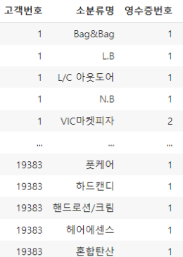
추천 시스템
Train / Validation
1 2 3 4 5 6 7 8 9 10 11 12
Predict
1 2 3 4 5 6 7 8 9 10 11 12

Slide 40
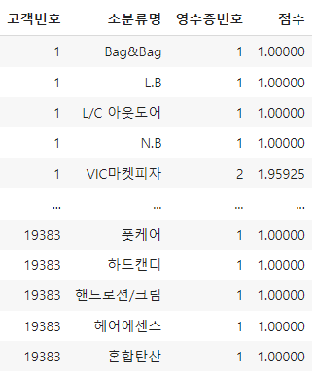
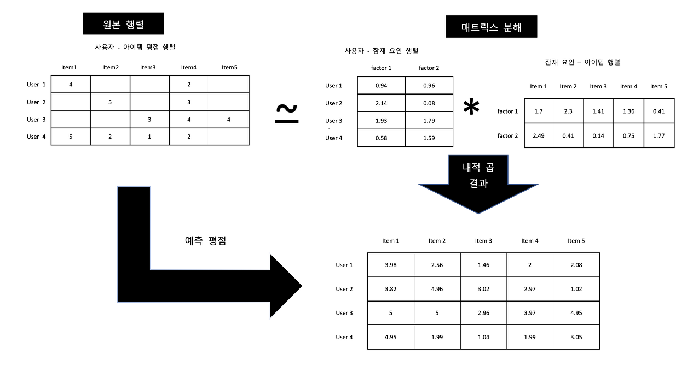
구매이력을 통한 추천
기간 내 구매이력을 이용하여 상품별 구매횟수를 1~5점으로 점수화
잠재요인 협업필터링을 활용한 전 상품에 대한 점수 기재

Slide 41
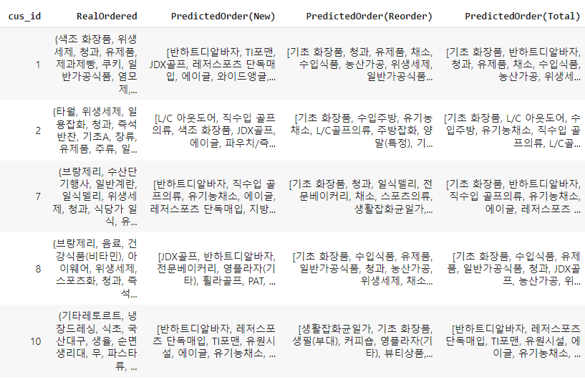
구매이력을 통한 추천
예측 데이터와
실제 데이터 비교
추천 점수가 높은 5개 상품기준
구매이력이 없는 상품 | 1%
구매이력이 있는 상품 | 48%
전체 상품 | 13%
Notes:
추천 시뮬레이션을 돌려 보았을때 전체평균 재현율이 13%로 나왔습니다.

Slide 42
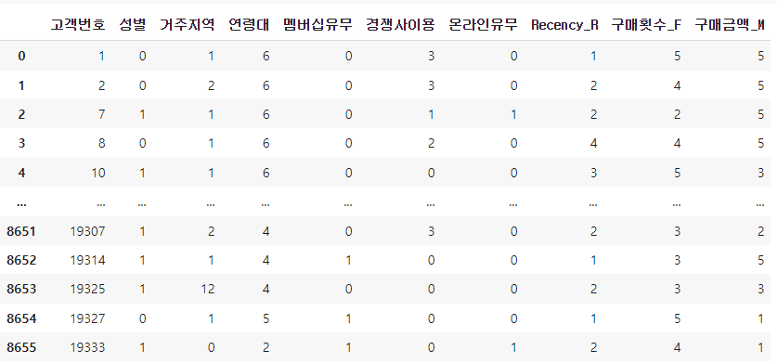
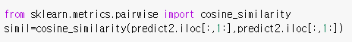
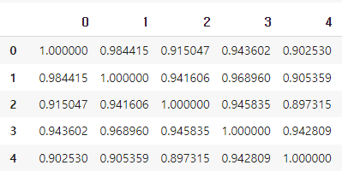
유사고객과 비교 후 추천
고객특성 정보로 cosine similarity 계산

Slide 43

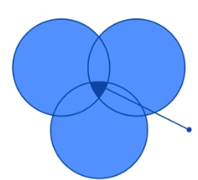
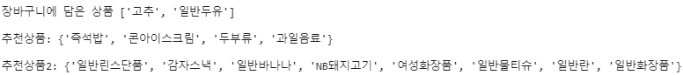
유사고객과 비교 후 추천
해당 고객의 현재까지 구매 물품의 점수 비교 후 추천
recommend
유사 고객들의 구매이력 물품 점수 비교 후 추천
장바구니 상품은 제외!!
recommend
Result :

Slide 44
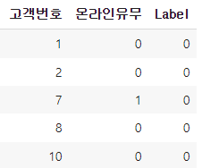
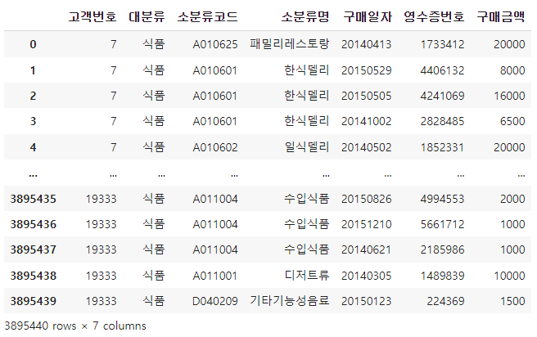
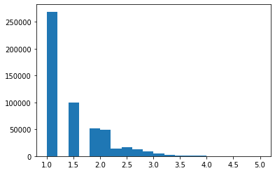
추천시스템 기대효과
점수 분포도

Slide 45
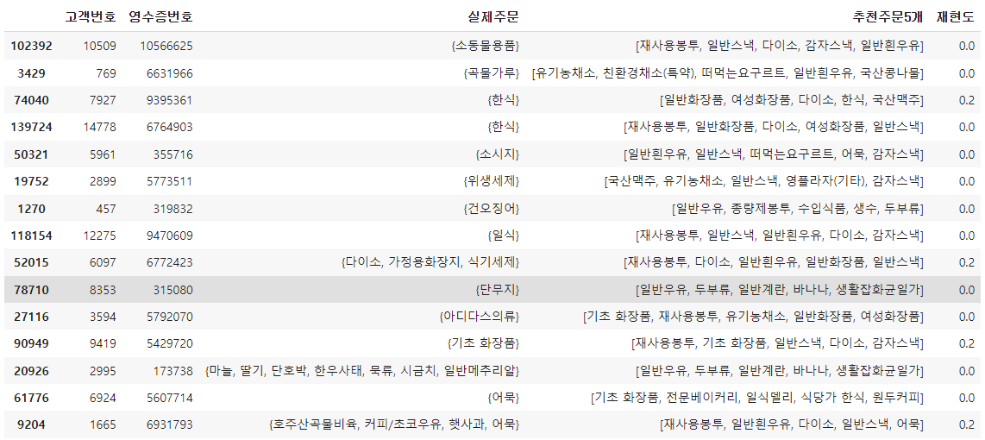
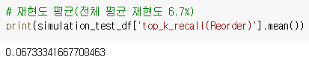
추천시스템 기대효과
구매건마다 추천해준 결과 평균재현도가 약 6.7% 정도 나왔고 예상되는
예상 구매물품 증가 개수는 [영수증 개수 x 추천주문5개 x 평균재현도] 입니다.

Slide 46
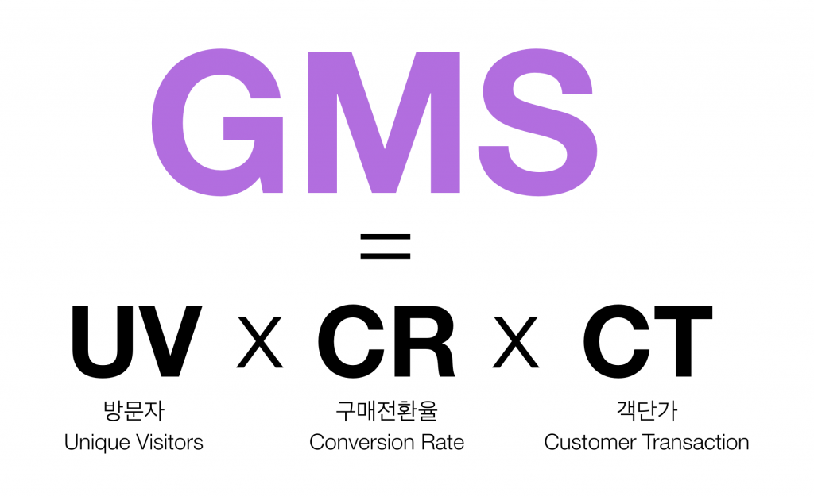
예상 매출공식

Slide 47

추천시스템 기대효과
[UV x CR]
[CT]
X
X
X
구매감소 &온라인 이용 고객
3014명
평균 결제 영수증 건수
57건
추천시스템 후 구매 증가율
33.5%
물품당 평균단가
11,565원
예상 매출 증가액 6.7억 (총매출 대비 11%)

Slide 48
Q & A

